Slide 1
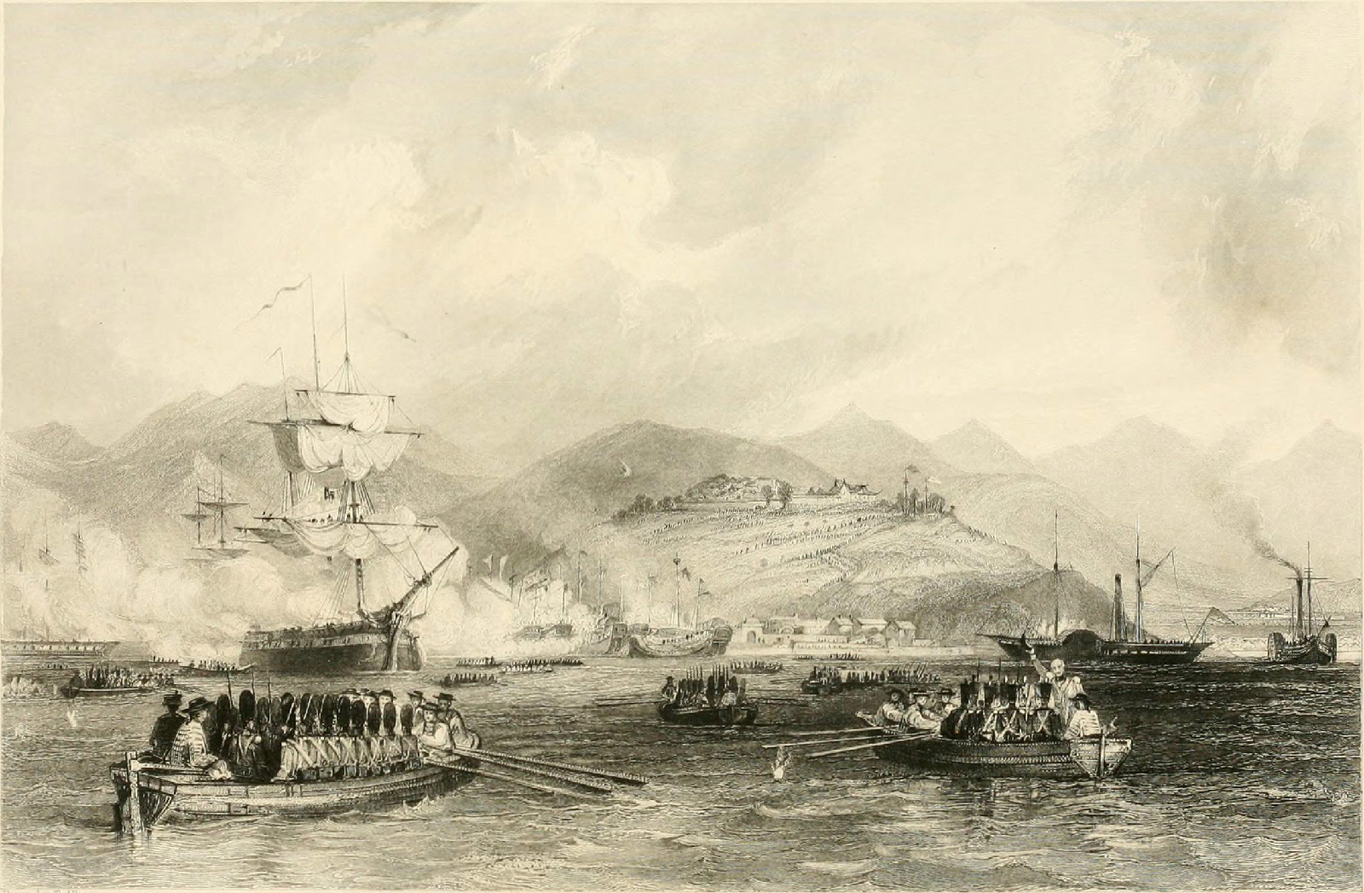
2025届 高三历史二轮复习
2025.4
专题五 冲击反应：中国近代的内忧外患与救亡图存（1840-1919）
█ 微专题1：冲击——近代西方列强的侵华战争
█ 微专题2：反应——近代国家出路的探索与转型
课程标准
1.通过梳理近代列强侵华的史实，深入认识中西工业文明与农耕文明的碰撞及工业文明给近代中国带来的冲击。

Slide 2
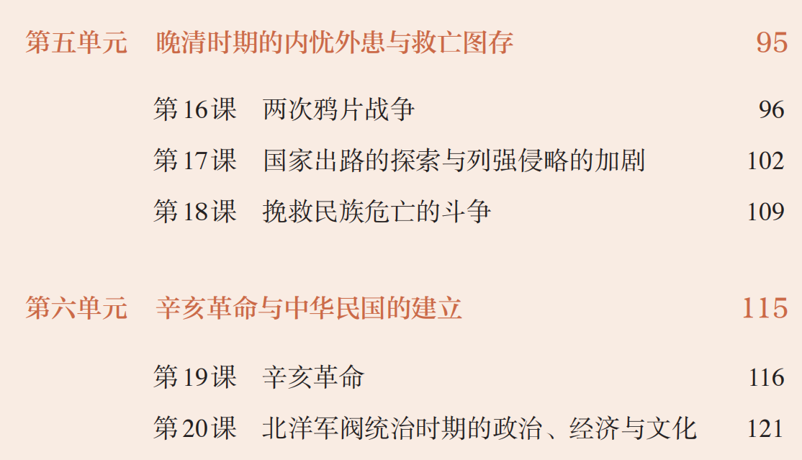
教材内容

Slide 3
考情分析 | 核心概念 | 知识梳理 | 重点突破 | 考点突破
█ 微专题1：冲击——近代西方列强的侵华战争
考情统计 | 命题分析
2024山东卷T17 鸦片战争 2024广东卷T7 中法战争 2024黑吉辽卷T7 瓜分中国狂潮 2024河北T6 边疆危机 2023湖南T6 外交 2023北京T6 鸦片战争 2022浙江T8 黄海海战 | 晚清时期的列强侵略战争仍是高考的命题重点，选择题主观题都有涉及，需全面认识列强侵华战争，并重点关注列强侵华的影响。

Slide 4
考情分析 | 核心概念 | 知识梳理 | 重点突破 | 考点突破
█ 微专题1：冲击——近代西方列强的侵华战争
半殖民地半封建社会：是近代中国的一种特殊社会形态。半殖民地，指形式上中国是有政府的独立国家， 实际上社会各方面受到外国殖民主义的控制和奴役，就社会发展形态上是历史的沉沦。半封建社会，指形式上中国封建统治和自然经济占主导，实际上社会已逐渐现代化，资本主义因素发展壮大，就社会发展形态上是历史的进步。

Slide 5
考情分析 | 核心概念 | 知识梳理 | 重点突破 | 考点突破
█ 时空定位
世界
工业革命 自由资本主义时期
第二次工业革命
向垄断帝国主义过渡 瓜分世界
一战
中国
半殖半封开始
半殖半封深化
边疆危机加剧
半殖半封大大加深
完全沦为半殖半封
沉沦
八国联军侵华
鸦片战争
第二次鸦片战争
边疆危机-中法战争等
甲午战争
1840 1842 1856 1860 1864 1883 1885 1894 1895 1898 1900 1901 1911 1915
抗争
虎门销烟
三元里抗英
太平军
抗击洋枪队
左宗棠冯子材
黄海
海战
反割台斗争
义和团抗击
八国联军
探索
开眼看世界
太平天国运动
戊戌变法
清末新政
洋务运动
辛亥革命
新文化运动
经济工业化
（洋务运动，民族资本主义）
政治民主化
（戊戌变法，预备立宪，辛亥革命
思想理性化
（新文化运动）
近代化

Slide 6
考情分析 | 核心概念 | 知识梳理 | 重点突破 | 考点突破
列强侵华前的中国与世界
 | 中国 | 世界
政治
经济
军事
外交
思想
文明
君主专制强化
民主政治
小农经济
工业革命
军备废弛
船坚炮利
闭关锁国
殖民扩张
思想文化专制
启蒙运动
农耕文明
工业文明
“就世界大势论，鸦片战争是不能避免的。”
战争是两种制度、文明之间的冲突与碰撞
衰落的封建制度vs上升的资本主义制度

Slide 7
考情分析 | 核心概念 | 知识梳理 | 重点突破 | 考点突破
近代列强侵华过程
 | 时间 | 背景 | 结果 | 阶段特征
第一次鸦片战争 | 1840-1842 | (1)根本原因是随着工业革命的进行，以英国为首的西方国家蓄意打开中国国门，使中国沦为其商品销售市场和原料产地。 (2)直接原因是中国的禁烟运动。 | 结果：中国战败，被迫签订了近代中国第一个不平等条约——《南京条约》。割香港岛给英国；赔款2100万银元；开放广州、厦门、福州、宁波、上海为通商口岸；特权：中国海关收取英商进出口货物关税由双方协定；“领事裁判权”（英国人不受中国司法审判）；“片面最惠国待遇” 中国开始沦为半殖民地半封建社会
第二次鸦片战争 | 1856-1860 | 原因：英法意图进一步打开中国市场，扩大在华利益。 列强“修约”求遭到拒绝;英国等侵略者在鸦片战争中未能达到鸦片贸易合法化的目的。 | 1858年签订《天津条约》，1860年10月签订《北京条约》。 1.允许外国公使进驻北京，增开沿江沿海通商口岸；2.赔偿英法800万两白银； 3.允许外国人到中国内地游历、经商和传教； 4.外国军舰和商船可在长江各口岸同行。割九龙司地方一区给英国；
侵华方式：发动战争以打开中国国门；商品输出为主
侵略过程：列强相互勾结
侵华国家：英、法、美、俄

Slide 8
考情分析 | 核心概念 | 知识梳理 | 重点突破 | 考点突破
近代列强侵华过程
 | 时间 | 背景 | 结果 | 阶段特征
甲午中日战争 | 1894-1895 | ①根本原因：明治维新后，日本走向资本主义道路，企图对外扩张（大陆政策）； ②有利环境：欧美列强的默许和纵容； ③直接原因：1894年朝鲜东学党起义 | 结果：中国战败，1895年签订《马关条约》，使列强对中国的侵略进入新阶段（①赔款2亿两白银。 ②增开沙市、重庆、苏州、杭州为通商口岸。 ③日本可以在中国通商口岸设厂制造。 ④承认朝鲜独立，割让辽东半岛、台湾全岛及所有附属各岛屿、澎湖列岛给日本） 大大加深了中国半殖民地半封建化程度。
八国联军侵华 | 1900-1901 | 根本原因：资本主义向帝国主义阶段过渡，要求进一步侵略瓜分中国； 直接原因：义和团运动，打击了列强在华侵略利益 | 1901年签订《辛丑条约》（①惩办“首祸诸臣”。②向各国赔款白银4.5亿两。③将北京东交民巷划定为使馆区，中国人不得居住，各国可派兵驻守。④拆除大沽及有碍北京至海通道的所有炮台，各国可在自北京至山海关沿铁路12个重要地区驻扎军队。⑤禁止华北科举考试5年，禁止中国人成立或加入任何“与诸国仇敌之会”等。） 中国完全陷入半殖民地半封建社会
侵华方式：
①瓜分中国 →“以华制华”； ②商品输出为主→资本输出为主、商品输出为辅。
侵华主要国家：帝国主义国家共同支配

Slide 9
考情分析 | 核心概念 | 知识梳理 | 重点突破 | 考点突破
思考：结合以上表格内容和所学知识谈谈你对列强侵华的认识
原因
目的
侵略方式
侵略势力
程度
历史教训
与世界资本主义发展阶段和程度紧密相关，具有明显的阶段特征。
最终目的是获取最大经济利益。不平等条约规定的开埠通商、协定关税、资本输出等，都是这一根本目的的具体体现。
侵略方式多样，以经济侵略为主，政治、文化侵略为经济侵略服务；经历了商品输出为主到资本输出为主，从瓜分中国、划分势力范围到以华治华的阶段。
侵华国家经历了由一国单独到两国合作再到多国协作的变化，由英国率先入侵到列强掀起瓜分狂潮，最终日美先后想独霸中国，反映近代国际关系以欧洲为中心向两侧转移的趋势。
伴随列强侵略，最终沦为半殖民地半封建社会。列强势力在一次次不平等条约中由沿海深入内地，中国面临亡国灭种的危险。
列强侵华是资本主义扩张背景下，工业文明对农耕文明发起的冲击，其失败原因是中国社会制度、生产技术的落后和政治腐败。
Notes:
特点/变化：
从背景看：
与世界资本主义发展阶段和程度紧密相关；
从进程看：
具有明显阶段特征。
从发动者和结果来看：
侵华国家从一国到多国；中国均失败。
从失败原因看：
根因是落后腐朽的封建主义无法对抗新兴强盛的资本主义。
从目的看：
最终目的是获取最大经济利益。
从影响看：
对中国产生双重影响：破坏性与建设性。
从侵略方式看：
多种侵略手段交织：军事、政治（割地、特权、以华制华）、经济（赔款、通商、特权、不平等条约）、思想

Slide 10
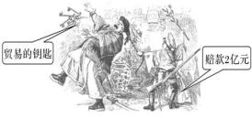
考情分析 | 核心概念 | 知识梳理 | 重点突破 | 考点突破
█ 考向一 列强侵华史实
1.（2023·北京高考·6）关于鸦片战争，有人认为，“自由贸易者背后的经济能力极其强大，无法遏制或阻挡”“如果在鸦片之外还有其他好的选择，比如说糖蜜或者大米，这场冲突就可能被称为糖蜜战争或者大米战争”。对于上述观点，认识正确的是 ( )
①滥用了自由贸易原则 ②混淆了鸦片与一般商品的区别 ③没有揭示英国发动战争的侵略本质 ④意在说明英国发动战争是偶然事件
A ．①②③ B ．①②④ C ．①③④ D ．②③④
2.(2022 ·重庆高考·7)《马关条约》换约前夕，英国某画报刊登了一幅漫画(如图)，又附评论称：“中国，如果完全开放，对人类而言将是个黄金……战争影响下的真正占领是对市场权力的占领，显然规模很大。” 这些信息反映出( )
A ．日本发动战争是为了独占中国市场
B ．三国干涉还辽是因日本要价过高
C ．条约增开口岸等要求符合西方利益
D ．资本输出成为列强侵华的新形式
A
C

Slide 11
考情分析 | 核心概念 | 知识梳理 | 重点突破 | 考点突破
3.(2023·湖南·7)1902年,顺天乡试借河南贡院举行,山西乡试则与陕西乡试在西安合闱。这一罕见科考现象出现的原因是 ( )
A.《辛丑条约》签订 B.清政府财政危机严重
C.清末新政的推行 D.新式学堂的广泛建立
4.(2022·北京高考，7)1898年，英国发出照会，要求清政府“确切保证不将扬子江(注：长江)沿岸各省租押或以其他名义让予他国”。清政府答复称：“查扬子江沿岸地方均属中国要地，中国断不让予或租给他国”。这意味着
A.英国将长江流域辟为殖民地 B.长江流域成为英国势力范围
C.“门户开放”政策宣告失败 D.清政府成功维护了主权完整
A
回归教材（纲要上P112）：《辛丑条约》内容：“……禁止华北科举考试五年……”
B

Slide 12
考情分析 | 核心概念 | 知识梳理 | 重点突破 | 考点突破
（一）近代列强侵华的双重影响
(1)破坏性：
列强侵华破坏了中国领土完整、主权独立，给中华民族带来了深重灾难，严重阻碍了中国社会经济的发展，是造成近代中国贫穷和落后的根源。
(2)建设性(客观影响)：
列强把西方技术带到中国，对中国旧制度、旧观念造成前所未有的冲击，同时也促进了自然经济的解体，为民族资本主义的发展创造了条件，也推动了西方思想文化在中国的传播，客观上促进了中国的近代化进程。

Slide 13
2025届 高三历史二轮复习
2025.4
专题五 冲击反应：中国近代的内忧外患与救亡图存（1840-1919）
█ 微专题1：冲击——近代西方列强的侵华战争
█ 微专题2：反应——近代国家出路的探索与转型
课程标准
1.概述晚清时期中国人民反抗外来侵略的斗争事迹，理解其性质和意义； 通过梳理洋务运动、太平天国运动、戊戌变法、义和团运动、清末新政、辛亥革命的史实，认识社会各阶级为挽救危局所作的努力及存在的局限性。 2.通过梳理近代政治、经济、思想和社会的变化，深入认识在西方列强的侵略的背景下，中国社会的转型。

Slide 14
考情分析 | 核心概念 | 知识梳理 | 重点突破 | 考点突破
█ 微专题2：反应——近代国家出路的探索与转型
 | 2024 | 2023 | 2022
政治 | 湖南卷T7 清末新政 黑、吉、辽卷T6 左宗棠收复新疆（长效热点：国家认同） 全国甲卷T29·清末预备立宪的意义 湖南卷T7·清末新政的官 制改革 广东卷T7·清政府用条约抵制强权 山东卷T5·晚清外交的不断退让 甘肃卷T7 袁世凯复辟帝制 广东卷T8 辛亥革命的评价 | 新课标T6 士绅阶层 湖北T7 评洪秀全 湖北卷T6·清政府调整法律以应对时局 广东卷T8·开办新式学堂遭到抵制 浙江卷1月T7 《中华民国临时约法》 辽宁T7 北洋军阀统治时期的现代化 | 浙江T8 中国人民的抗争 广东T6 张之洞李鸿章的争论 山东T6 洋务运动、清末新政 广东T7 清末新政废除科举 广东卷T7·清末新政改革的影响 湖南卷T20·1898年和1901年科举改革比较 山东卷T5·近代中国对国际法 的认识 北京T7 辛亥革命的历史意义 湖南T8 武汉与辛亥革命 全国甲卷T24 辛亥革命的影响

Slide 15
考情分析 | 核心概念 | 知识梳理 | 重点突破 | 考点突破
█ 微专题2：反应——近代国家出路的探索与转型
 | 2024 | 2023 | 2022
经济 | 全国甲卷T26 近代中国工业化的区域差异 广东卷T17 中国近代交通与 通讯的发展 山东卷T21 中国近代农村社 会的变迁 | 湖北T8 中国民族资本主义的发展 全国甲卷T25 近代中国铁路建设与经济影响 山东•洋务运动 | 全国甲卷T24洋务运动与近代工业化的关系 全国乙卷T31民国初期民族资本主义的发展

Slide 16
考情分析 | 核心概念 | 知识梳理 | 重点突破 | 考点突破
█ 微专题2：反应——近代国家出路的探索与转型
 | 2024 | 2023 | 2022
思想 | 全国甲卷T28 中国近代社会 思潮的变迁 全国乙卷T29 中国近代妇女解放运动 浙江•三民主义 山东•新文化运动 | 山东T6 新文化运动 山东T17 李超之死 浙江卷T19中国近代教育变革 山东•洋务运动 | 全国乙卷T25 五四运动与新文化运动 湖南•近代西学东渐 浙江•中体西用 浙江•维新思想 广东•新文化运动内容 山东•新文化运动影响 全国甲•维新变法 全国乙•五四运动和马克思主义的传播

Slide 17
考情分析 | 核心概念 | 知识梳理 | 重点突破 | 考点突破
1、晚清时期,由于列强侵华,中国逐渐陷入半殖民地半封建社会的深渊,清朝的统治秩序受到猛烈冲击,也发生了一系列变化。这些变化既有满足列强侵华权益的一面,也有适应时代发展要求的一面。近几年高考命题的重点放在了这些“变化”上。
2、晚清中国人民的救亡图存运动是中国进步的根本动力,这些救亡图存运动促进了思想解放运动,进一步推动了中国社会的发展, 高考对本部分的考查大部分集中于这一角度,要求考生认识这些救亡图存运动的影响
3、联系近代外交的基本史实理解鸦片战争后中国由传统宗藩体制向近代外交体制转变，由闭关锁国到被迫对外开放。
4、创设学术情境和综合情境，结合晚清前期（鸦片战争到甲午中日战争）中国社会经济结构的变化，考查中国社会经济结构变化的特点和影响，突出考查唯物史观、历史理解。
5、中国知识界应对西方文化冲击的主要史事，考查中国近代思想文化领域的特点及作用，突出考查时空观念、历史理解。
6、认识社会生活领域变化的表现及特点，着重考查史料实证、历史理解。

Slide 18
01
近代国家出路的探索与政治转型

Slide 19
考情分析 | 核心概念 | 知识梳理 | 重点突破 | 考点突破
近代国家出路的探索——地主阶级挽救时局的努力
开眼看世界 | 以林则徐、魏源(《海国图志》)等为代表，初步提出了向西方学习以求自强的主张。
洋务 运动 | （1）目的：挽救国家的颓势，“自强”“求富”。 （2）内容：创办近代军事工业和民用工业；筹划海防；创办近代教育。 （3）评价：①积极：引进了资本主义国家的机器生产技术，是中国早期现代化的尝试。②局限：未能达到保障国家安全、抵抗外敌侵略的目的；不改变封建统治，只是在封建制度的基础上修修补补
清末 新政 | 清末新政 （1901年开始） | ①背景：统治危机日益严重。②内容：改革教育、派遣留学生、编练新军、振兴商务、奖励实业等。③评价：客观上促进了民族资本主义的发展，加速了革命的爆发
 | 预备立宪 运动 | ①原因：革命运动的推动。②时间：1906年9月—1911年。 ③概况：1908年8月， 清政府颁布《钦定宪法大纲》；1911年5月，清政府组织“皇族内阁”。④结果：不少立宪派人士认识到清政府实无诚意推行立宪，转而支持革命。

Slide 20
考情分析 | 核心概念 | 知识梳理 | 重点突破 | 考点突破
近代国家出路的探索——农民阶级挽救时局的努力
太平 天国 运动 | （1）背景：洪秀全吸收了基督教思想，提出了“拜上帝”的主张。 （2）过程：金田村起义—占领武昌—占领南京—北伐、西征—天京变乱—浦 口、三河大捷—安庆战役—天京陷落。 （3）纲领：《天朝田亩制度》《资政新篇》，都未能实施。 （4）失败原因：由于农民阶级的历史局限性，缺乏科学思想理论的指导，没有先进阶级的领导。 （5）影响：沉重打击了清王朝的统治，引起政治和权力结构的变化。湘淮系官僚集团崛起，中央权力下移
义和 团运 动 | （1）背景：西方列强掀起了瓜分中国的狂潮，民族危机日益加剧。 （2）口号：“扶清灭洋”。 （3）结果：中外势力联合镇压下失败。 （4）评价：具有强烈的反帝爱国倾向，它所展现的中国人民不畏强暴的牺牲精神，打破了帝国主义列强瓜分中国的幻想。存在明显的盲目排外行为；无法阻止中国滑向半殖民地的深渊。

Slide 21
考情分析 | 核心概念 | 知识梳理 | 重点突破 | 考点突破
近代国家出路的探索——资产阶级挽救时局的努力
维新 变法 | （1）背景：甲午中日战争战败，被迫签订《马关条约》，民族危机加深。 （2）过程：“公车上书”（拉开了序幕）—颁布“明定国是”诏书（变法开始）—“百日维新”（变法高潮）—戊戌政变（变法失败）。 （3）评价：推动了中国民族资本主义的发展和新思想的传播；在一定程度上冲击了旧式官僚体制。但未能实现预期目标，以失败告终
辛亥 革命 | （1）开始：1911年10月10 日，武昌起义爆发，起义军控制了武汉三镇，并成立湖北军政府，推黎元洪为都督。 （2）发展：湖南、广东等 14 个省和上海纷纷宣布脱离清政府独立，清政府统治土崩瓦解。 （3）结果：①中华民国临时政府成立：1912年1月1日，在南京成立，孙中山就任第一任临时大总统。②清朝灭亡：1912年2月12日，清政府颁布《清帝逊位诏书》，清王朝结束。③颁布《中华民国临时约法》（1912年3月11日）：为防止袁世凯专权，确立了责任内阁制；是中国历史上第一部具有资产阶级共和国宪法性质的重要文件。

Slide 22
考情分析 | 核心概念 | 知识梳理 | 重点突破 | 考点突破
近代国家出路的探索——资产阶级挽救时局的努力
新文化运动 | （1）背景：①政治：帝国主义加紧侵略，国内军阀统治，日趋黑暗；②经济：民族资本主义发展；③阶级：民族资产阶级力量壮大；④思想文化：袁世凯为复辟帝制，掀起尊孔复古逆流 （2）口号：民主和科学。 （3）过程：1915年9月陈独秀在上海创办《青年杂志》，揭开新文化运动的序幕，《新青年》和北京大学成为新文化运动的主要阵地； （4）基本内容：（四提倡四反对）提倡民主，反对专制；提倡科学，反对迷信；提倡新到德，反对旧道德；提倡新文学，反对旧文学。 （5）评价：促进了思想解放，动摇了传统礼教的思想地位，为马克思主义的传播开辟了道路。 对中国传统文化的看法有一定的片面性

Slide 23
考情分析 | 核心概念 | 知识梳理 | 重点突破 | 考点突破
探究一：结合所学知识分析近代中国人民抗争的特点或从中得出怎样的认识？
阶级的广泛性 | 农民阶级、地主阶级、民族资产阶级、无产阶级中的许多政治派别都进行了探索活动
目标的一致性 | 国人学习西方、寻求变革的出发点都是抵制侵略，实现民族独立和富强
学习的层次性 | 从学器物到学政治制度再到思想文化
探索的继承性 | 各政治派别提出的救国方案既有继承，又有发展；既有量变，又有质的飞跃
前进的曲折性 | 一方面是由于各阶级的局限性，另一方面是因为反动势力的强大
对象的多变性 | 近代先学习欧美，中期学习日本，后期以俄为师，最后能结合本国国情

Slide 24
考情分析 | 核心概念 | 知识梳理 | 重点突破 | 考点突破
█ 考向一： 考查社会各阶层的努力
1.(2024•全国甲卷•28)据研究，19世纪上半叶，江南的地权相对集中，此后一段时期，—些府县地权趋于分散。例如1888 年，有报道称镇江府“大地主不复存在”，大部分土地掌握在个体小农手中。造成这一变化的主要因素是( )
A ．西方列强入侵 B ．民族资本主义的逐渐发展
C ．太平天国运动 D ．农村土地商品化程度提高
2.（2024•黑、吉、辽卷•6）1878年，左宗棠上《复陈新疆情形折》，建议在新疆广设义塾，教授汉文，使 民众“略识字义”，“征收所用券票，其户民数目，汉文居中，旁行兼注回字，令户民易晓”。这一建议旨在（ ）
A ．改革税收制度 B ．改进教育方法
C ．增强国家认同 D ．引导社会风尚
C
考点：太平天国运动、《天朝田亩制度》
C
考点：晚清为巩固多民族国家所做的改革（家国情怀）

Slide 25
考情分析 | 核心概念 | 知识梳理 | 重点突破 | 考点突破
█ 考向一： 考查社会各阶层的努力
3.（2024•新课标卷•29）下表是清末新军第九镇、第八镇及第二十一协军官的来源构成。这可用于说明新军（ ）
A. 抵制了列强入侵 B. 导致了军阀势力扩大
C. 引发了军阀混战 D. 助推了民主革命发展
D
类别 部别 | 国内学生 | 留学生 | 士人 | 行伍 | 总计
第九镇（驻江宁） | 340 | 15 | 272 | 87 | 714
第八镇（驻湖北） | 154 | 12 | 497 | 23 | 686
第二十一协（驻湖北） | 53 | 4 | 73 | 3 | 133
总计 | 547 | 31 | 842 | 113 | 1533
考点：辛亥革命的背景

Slide 26
考情分析 | 核心概念 | 知识梳理 | 重点突破 | 考点突破
█ 考向一： 考查社会各阶层的努力
4.(2024•广西高考)1912年1月15日，上海“工商全体休息一天，升旗悬灯，公贺总统履任，补祝纪元”；中法大药房还打出了促销广告“南北两店，凡承蒙赐顾者，概赠孙大总统纪念照一纸”“要与我同胞相更始，共伸庆祝，留一永远之纪念而已”。据此可知( )
A ．城市商业竞争日趋激烈 B ．资产阶级革命逐渐兴起
C ．民主共和思想影响渐广 D ．民族资本主义得以发展
C
考点：辛亥革命的影响

Slide 27
考情分析 | 核心概念 | 知识梳理 | 重点突破 | 考点突破
探究二：从社会转型的角度认识工业文明冲击下中国政治的变化。
1.社会性质和革命性质的转变：由独立自主的封建国家一步步沦为半殖民地半封建社会，中国人民肩负起反封建反侵略的双重革命任务；刺激了民族意识的觉醒，中国各阶层展开了救亡图存的斗争。
2.政治体制动摇（中央集权体制的破坏）：西方列强的侵略反映了中国封建制度的落后。农民运动冲击了清王朝的统治，引起政治和权力结构的变化，中央权力下移，地方势力崛起。
3.政治制度近代化：维新变法主张学习西方的君主立宪制，辛亥革命建立了民主共和国，推动了中国政治的民主化、近代化。

Slide 28
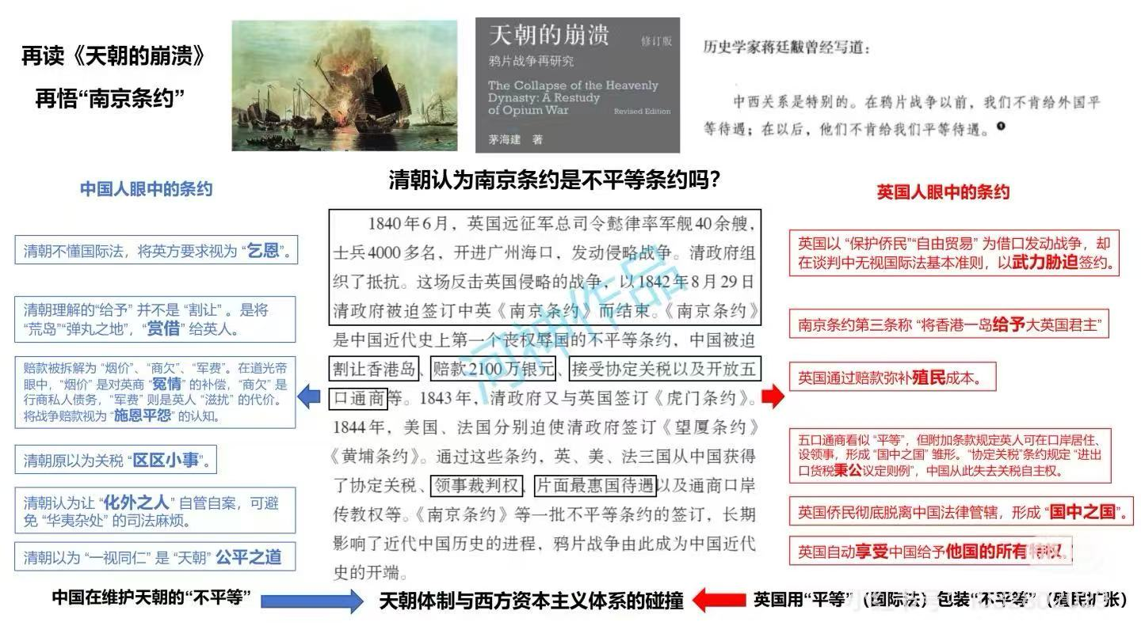
历史学家蒋廷黻曾经写道：
中西关系是特别的。在鸦片战争之前，我们不肯给外国平等待遇；在以后，他们不肯给我们平等待遇。
清政府眼中的条约
英国任眼中的条约
英国以“保护侨民”“自由贸易”为借口发动战争，在谈判中无视国际法基本准则，以武力胁迫签约。
清朝不懂国际法，将英方要求视为”乞恩。”
清朝理解的”给予”并不是”割让”。是将荒岛弹丸之地”赏借”给英人。
南京条约第三条称“将香港一岛给予大英君主。”
赔款被破解为”烟价”、”商欠”、”军费”。在道光帝眼中，”烟价”是对英商”冤情”的补偿，”商欠”是行商私人债务，”军费”则是英人滋扰的代价。将战争赔款视为“施恩平冤”的认知。
英国通过赔款弥补殖民成本。
五口通商看似“平等”，但附加条款规定英人可在口岸居住、设领事，形成“国中之国”雏形。协定关税条约规定“进出口货税秉公议定则例”，中国从此失去关税自主权。
清朝原以为关税“区区小事”
英国侨民彻底脱离中国法律管辖，形成“国中之国”。
清朝认为让”化外之人”自管自案，可避免“华夷杂处”的司法麻烦。
清朝以为”一视同仁”是”天朝”公平之道。
英国自动享受中国给予他国的所有特权。
天朝体制与西方资本主义体系的碰撞
中国在维护天朝的的“不平等”
英国用“平等”包装“不平等”（殖民扩张）

Slide 29
考情分析 | 核心概念 | 知识梳理 | 重点突破 | 考点突破
（一） 知识回顾： 晚清至民国时期的官员选拔与管理
时期 | 制度演变
晚清 时期 | （1）1898年，清政府加设经济特科，选拔经时济变之才； （2）废八股，改试策论，以时务策命题；戊戌变法失败后,所有考试悉照旧制； （3）1901年，各省书院一律改为大学堂，各府、州、县学改为中小学堂，并多设蒙养学堂； （4）1904年初，清政府颁布《奏定学堂章程》，统一全国学制，学堂选官制度由此正式设立。不久又确立留学毕业生选官制度；1905年废除科举制。
民国 时期 | 南京临时政府时期 | 孙中山的文官考试思想：在“五权宪法”的框架之中，国家建立考试院，主管大才的选拔和任用； 同时，完善国家政治制度，建立文官的培养、任 用、监察等方面的运行机制。其进一步奠定了近代中国文官制度的基础。
 | 北洋政府时期 | （1）北洋政府选拔官员主要采用考试和甄别两种方式（2)1913 年,颁布《文官考试法草案》等法案,标志着文官考试制度的建立。

Slide 30
考情分析 | 核心概念 | 知识梳理 | 重点突破 | 考点突破
█ 考向二 列强侵华背景下中国的政治转型
5.（2024·湖南高考·7）清朝新科进士任职意愿向来“以吏、户二部为优选”，而癸卯（1903）、甲辰（1904）两科进士的选择已大相径庭，最终仅有三人流入吏部，担任主事。这一变化 ( )
A ． 导致了科举制度废除 B ． 体现了统治集团的分裂
C ． 改变了中枢决策机制 D ． 反映了官制改革的影响
6.（2022·天津高考·5）1897年，因听闻科举欲求变新，浙江很多人纷纷购买主张维新的《时务报》，以备应试，但很少有人“真能潜研精讨以究中西治乱、强弱之故”；当年科举考试“犹然故辙”，购报者遂意兴索然。此现象说明当时的科举 ( )
A ． 侧重选拨时务人才 B ． 极大促进西学传播
C ． 尚未发生实质变化 D ． 深刻推动制度革新
D
C
考点：近代选官制度的变革

Slide 31
考情分析 | 核心概念 | 知识梳理 | 重点突破 | 考点突破
（二） 知识回顾： 晚清至民国时期的法治建设
晚清 | 1908年清政府颁布《钦定宪法大纲》,名为立宪,实为帝制专政,对于培养近代化的法律意识具有一定意义。
中华民国 临时政府 | 1912年3月,孙中山颁布临时参议院制定的《中华民国临时约法》。 （1）目的:防止袁世凯独裁; （2）内容:以主权在民、平等自由为原则,确立行政、立法、司法 三权分立的政治制度规定实行责任内阁制; （3）评价:是中国历史上第一部具有资产阶级共和国宪法性质的重要文件,具有反对君主专制 制度的进步意义

Slide 32
考情分析 | 核心概念 | 知识梳理 | 重点突破 | 考点突破
█ 考向二 列强侵华背景下中国的政治转型
7. (2020·浙江卷·9)论及晚清时期的不平等条约,有学者注意到:“签署治外法权条款则是出于以下权宜的想法,即这些说不同的语言并有着奇怪习俗的夷人应该获准管理自己——以显示中国的宽宏大量,并减轻管辖他们的任务。”清政府的这种认知反映了( )
A.极力维护朝贡贸易体制 B.抛弃了闭关锁国的政策
C.努力走出“天朝上国”的幻梦 D.对司法主权的完整性遭到破坏仍懵懂无知
8.（2023·湖北高考·6）鸦片战争后，列强将不平等条约强加给中国，清朝原有的法律体系随之发生改变。《北京条约》签订后，清初制定的海禁律例从根本上被打破。1870年，《大清律例》新增打击拐卖人口出洋、允许华民出洋务工的条文。1909年，清政府颁布《大清国籍条例》，以保护海外华侨。上述材料说明（ ）
A．清廷改革受西方法律影响明显 B．条约体系与中国国内法关系密切
C．清朝被迫从闭关锁国走向开放 D．清政府通过调整法律以应对时局
D
D
条约观念、国际法意识逐步形成；

Slide 33
考情分析 | 核心概念 | 知识梳理 | 重点突破 | 考点突破
█ 考向二 列强侵华背景下中国的政治转型
9.（2024·广东高考·7）1884 年中法《简明新约》规定：“此约缮中法文各两份，各执一份为据，应按公法通例，以法文为正。”1885 年续谈正式约章时，以法文文本为准的条款被慈禧太后“勾掉”，最后签署的中法《越南条款》没有“以法文为正”字样。这表明清政府 ( )
A ． 意图抵制西方强权 B ． 拒绝融入国际社会
C ． 有效遏制边疆危机 D ． 固守天朝上国观念
A

Slide 34
考情分析 | 核心概念 | 知识梳理 | 重点突破 | 考点突破
（三） 知识回顾：晚清至民国时期外交的艰难发展与转型
鸦片战争前后 | 鸦片战争前,清朝的外交仍坚持“华夷”秩序；鸦片战争后,闭关自守政策结束，但仍然保持浓厚的传统“华夷”观念。
第二次鸦片战争后 | 天朝上国观念遭到沉重打击，外交政策和观念开始走向近代化，呈现出新日交替的时代特征。
甲午中日战争后 | 中国国际地位一落千丈,维护主权的外交之路步履维艰。
八国联军侵华后 | 改总理衙门为外务部,标志着近代中国外交体制的正式确立。
北洋政府 | （1）1915年“二十一条”与“中日民四条约”; （2）1917年参加一战; （3）1919年参加巴黎和会与华盛顿会议; （4）广州国民政府：革命外交，相继收回汉口、九江租界
Notes:
1.中国近代外交体制的演变始于《南京条约》签订后“五口通商大臣”的设立。
“五口通商大臣”实际上负责管理五处通商口岸的对外事务，是一个具有外交性质的职务。这反映出中国近代外交体制改变的端倪，说明清政府的“夷夏”观念没有改变，与外国打交道只限定在通商之内，而不是建立政治外交关系。
1861年，咸丰帝迫于英、法的压力，批准成立“总理各国事务衙门”，这是清政府为办理洋务及外交事务而特设的中央机构。
后来随着通商口岸的扩展，又设置南洋通商大臣、北洋通商大臣负责通商口岸的 涉外 通商事务。总理衙门和南、北洋通商大臣的设立，是中国近代外交体制的 重大 进步，不仅繁杂的外交事务有所专管，在与外国交往过程中逐渐改变了以“夷夏”观视人的外交态度，而且这些官员也在与外国人的交往中逐渐掌握了利用外交手段谋取本国利益的策略。
3.1901年外务部的设立，标志着近代中国外交体制的正式确立。
它取消了若干传统礼仪手续，建立了 领事 制度，厘定了派外使节职制，制定了外交规章，重视职业 外交官 的培养等。这些改革使得清末外交人员的素质大为提高，改变了中国外交官员对世界形势、外交惯例懵懂无知的局面，较大地提高了工作效率。

Slide 35
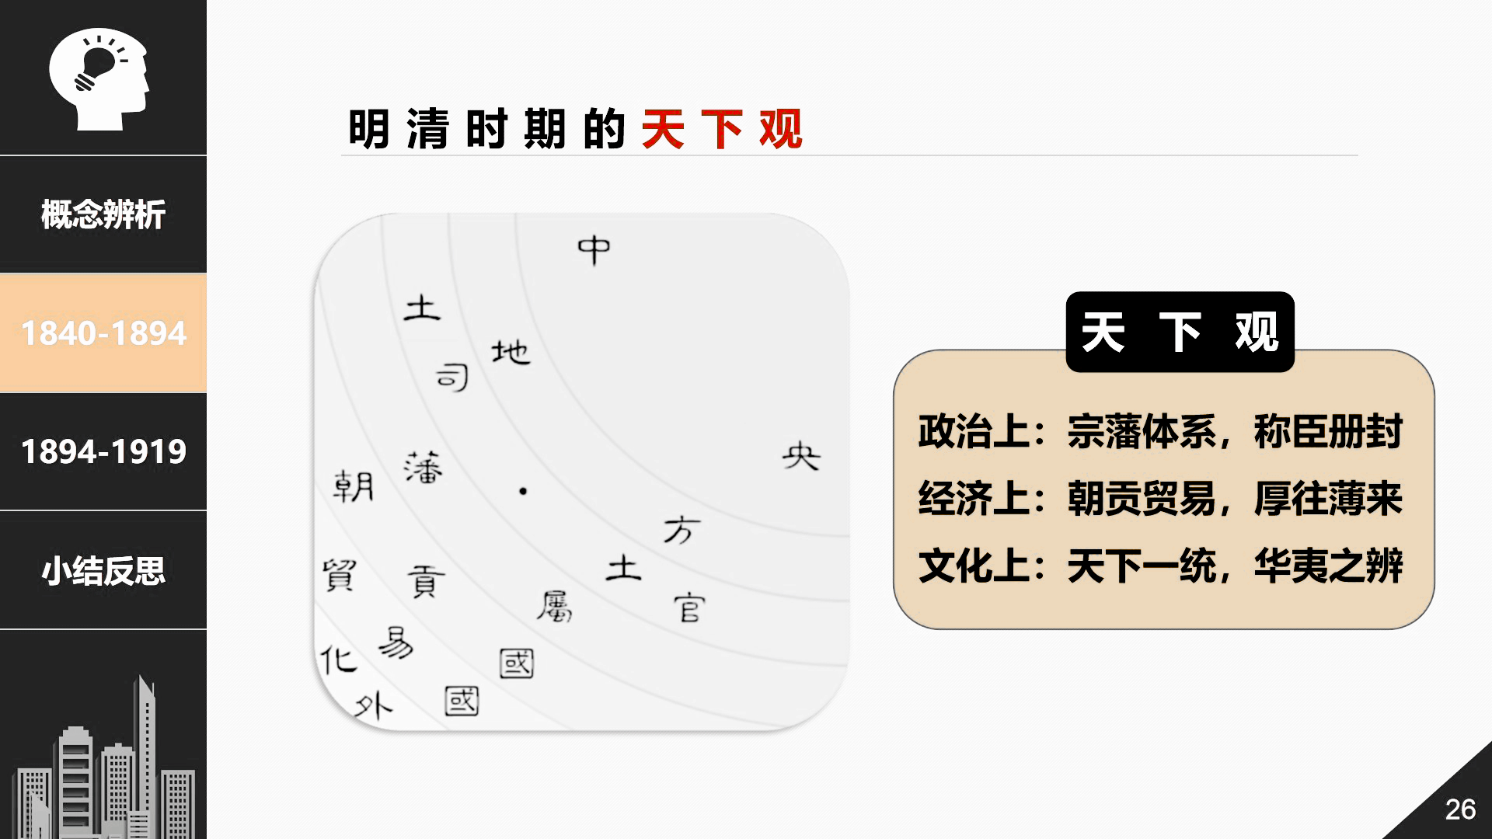
考情分析 | 核心概念 | 知识梳理 | 重点突破 | 考点突破
中国外交从“朝贡体系”到“不平等条约体系”
外交机制：总理衙门及驻外机构设立
外交观念：谈判意识和条约意识；从“夷”到“洋”
从被动到主动
外交近代化
由朝贡外交向近代条约外交的艰难转变
特点
人员往来：外派使节和留学生
新旧观念交织
外交手段：遵循国际外交惯例，谈判意识和条约意识增强用国际法解决外交问题
外交官职业化:由传统士大夫到逐渐由新型知识分子担任
Notes:
从鸦片战争后设置五口通商大臣到总理衙门的设置，再到1901年外务部的设置，标志着近代中国外交体制的正式确立。
晚清外交观念的转变
地理观念： “天朝上国 ”的世界地理观念开始演变,关注“夷人夷情 ”的地理著作已有多部问世；
外交理念：晚清初期“夷务 ”的外延仅仅是通商、贸易“朝贡 ”“理藩 ”,19 世纪 60 年代以后以一种“求 师 ”的心理将西方某些器物层面的东西归置于“洋务 ”；
外交战略：从商务羁摩到商战抗夷。起初，清朝官员认为可进行贸易制敌， 以开放或关闭贸易市场的办法 来控制远方的夷国。洋务运动时期，创办近代军事、民用工业与列强争夺利权；
文书格式：放弃“谕 ”“批 ”等回复夷书的定例,改用“照会 ”样式,之后成为清朝外交文书的重要范式；
平等往来： 以条约形式规定中西方官员间平等往来，设立总理衙门等作为外事管理机构。

Slide 36
考情分析 | 核心概念 | 知识梳理 | 重点突破 | 考点突破
█ 考向二 列强侵华背景下中国的政治转型
外交向近代化转型
10.（2024·湖北卷）近代中国第一代外交官郭嵩焘等多是传统科举出身，不谙外语，了解西方有限；第二代外交官陆征祥等基本出身于同文馆、广方言馆等，外语能力尚可，相对了解西方；第三代外交官顾维钧等基本都有海外留学经历，外语娴熟，非常了解西方。这种演变（ ）
A．受益于民主革命思想的深化 B．促成近代中外关系的平等
C．体现中国外交的近代化趋向 D．适应晚清政治体制的变革
11.（2023·河北高考·6）中英《北京条约》的签订打破了清政府不与外国在京谈判和订约的惯例，且条约规定：“（清朝皇帝）允于即日降谕京外各省督抚大吏，将此原约及续约各条发抄给阅，并令刊刻，悬布通衢，咸使知悉。”而对布告条约谕令，部分地方官员持消极抵触心态。由此可知，当时 ( )
A ． 地方对中央离心力增强 B ． 统治集团试图挽救国家颓势
C ． 英国在华势力范围扩大 D ． 清廷对外关系在阵痛中转变
C
D

Slide 37
考情分析 | 核心概念 | 知识梳理 | 重点突破 | 考点突破
█ 考向二 列强侵华背景下中国的政治转型
12.（2024·山东高考·5 ）下表为 1846—1905 年英国建筑师（单位：人）在上海、汉口、天津、北京等四地 的分布情况统计。这体现了 ( )
A ．晚清外交的不断退让
B ．英国势力范围的扩展
C ．列强侵略方式的转变
D ．中西文化交流的深入
13.（2023·湖南高考·6）光绪年间，曾出使英、法、意、比四国的薛福成感慨，“强盛之国，事事欲轶（超越）乎公法，而人或勉以公法绳之”；“衰弱之国，事事求合乎公法，而人未必以公法待之”。这突出反映了（ ）
A．公法在外交实践中形同虚设 B．摆脱公法束缚符合弱国利益
C．对外交往深化对自强的认知 D．晚清士人对西方的高度推崇
 | 上海 | 汉口 | 天津 | 北京
1846—1860 年 | 14 | 3 | 0 | 0
1861—1875 年 | 120 | 19 | 0 | 0
1876—1890 年 | 193 | 10 | 2 | 0
1891—1905 年 | 353 | 20 | 67 | 14
A
C

Slide 38
考情分析 | 核心概念 | 知识梳理 | 重点突破 | 考点突破
（三） 知识回顾：晚清至民国时期近代教育的发展
洋务运动 | 兴办新式学堂；派遣留学生，主要留学方向是欧美；迈出中国教育现代化第一步
戊戌变法 | 改革科举制度，兴办学校，包括设立京师大学堂，各地大小书院改为兼习中学和西学的学堂
清末新政 | 初步确立中国近代教育体制：废除科举制；颁布《奏定学堂章程》；推广新式学堂；派遣留学生
民国初期 | 设立教育部；注重教育观念革新、文化重构；不再以忠君尊孔为主要内容；培养新型人才
民国后期 | 推行三民主义教育，提出“充实人民生活，扶植社会生存，发展国民生计，延续民族生命为目的”等

Slide 39
考情分析 | 核心概念 | 知识梳理 | 重点突破 | 考点突破
探究二：从社会转型的角度认识工业文明冲击下中国政治的变化。
4.国家治理的变化
（1）官僚体系的演变。选官制度的变化：晚清时期,科举制受到冲击。1905年,清政府决定废除科举制，学堂选官、留学毕业生选官成为清朝官员选拔的主要方式；
汉族官僚的崛起：在镇压太平天国和兴办洋务中,汉族官僚势力上升,逐渐成为官僚队伍的主体。
（2）外交近代化。从“天朝上国”的朝贡外交向近代外交转变，设立了总理衙门、外务部等机构，开始按照国际惯例处理外交事务。
（3）法律的近代化和国际法意识的增强。晚清政府在与西方打交道的过程中，逐渐具有初步的国际法意识，能学习并利用国际法。
（4）教育的近代化：洋务运动时期，中国新式学堂开始出现，1898年创立的京师大学堂是中国教育近代化的标志。
（5）海关税收的变化：鸦片战争后，中国开始丧失关税自主权，中国国境关税的海关大权长期把持在外国人手中。
从历史的发展趋势来看，这些(官僚机构变化)也是清政府为融人世界所作出的努力，不论它是主动还是被动，都促进了中国社会政治的现代化进程，腐朽的官僚体系不得不适应这些新的调整和挑战。

Slide 40
考情分析 | 核心概念 | 知识梳理 | 重点突破 | 考点突破
█ 考向一 列强侵华背景下中国的政治转型
D
14.（2021·湖南卷. 7）据表2可知，当时中国（ ）
表2 1867年和1894年部分进口商品统计表
A．对外贸易由出超转变为入超 B．政府放宽对民间设厂的限制
C．民族工业出现了较快的发展 D．海关的半殖民地化程度加深
 | 1867年 |  | 1894年
 | 数量 | 货值（海关两） | 数量 | 货值（海关两）
铁 | 113,441（担） | 264,503 | 1,185,411（担） | 2,467,590
锡 | 33,502（担） | 582,146 | 97,008（担） | 2,046,897
火柴 | 79,263（箩） | 71,384 | 6,615,327（箩） | 1,638,931
煤 | 113,430（吨） | 992,649 | 486,295（吨） | 3,221,343
糖 | 186,176（担） | 754,609 | 1,823,890（担） | 9,507,153
考点：关税主权的丧失

Slide 41
02
近代中国经济结构的变动

Slide 42
考情分析 | 核心概念 | 知识梳理 | 重点突破 | 考点突破
探究三：从社会转型的视角认识鸦片战争后中国经济的五大变化。
生产模式的变化 | 鸦片战争后，自然经济开始解体，但仍然占据主导地位；商品经济迅速发展，银行、股份制企业、证券机构、百货公司等新商业贸易形式相继出现，民族资本主义逐渐发展起来。
经济结构的变化 | 中国是传统的农业大国，洋务运动开启了中国工业化的进程，引进西方的工厂制度，民族工业随后逐渐发展起来。农业的比重有所下降，工业的比重日渐上升。
生产力的质变 | 机器生产出现并扩展，洋务企业、民族资本企业先后诞生，它们的共同特点是使用机器生产，大大提高了中国近代的生产力水平。
国内外市场形成 | 鸦片战争后，清政府被迫打开了国门，中国被卷入了资本主义世界市场，国内的关卡逐渐减少，这些虽然有利于西方列强的掠夺，但也为中国民族资本主义的发展创造了条件。
经济政策的变化 | 重农抑商政策开始瓦解，清政府的商业政策经历了从抑制商业到放宽限制再到鼓励商业的演变。
经济结构：是指经济系统中各个要素之间的空间关系，包括企业结构、产业结构、区域结构等。

Slide 43
考情分析 | 核心概念 | 知识梳理 | 重点突破 | 考点突破
█ 考向三 列强侵华背景下中国的经济变动
回归教材（选必2P42）：工业革命后，大机器工厂取代手工工场，资本主义国家的工厂产品大量增加，需要更广阔的世界市场；……他们倾销工业产品，掠夺原材料，把越来越多的地区纳入资本主义世界市场之中。
（选必3）：工业革命后，大规模的工业化生成使欧美国家需要寻求更多的原料产地和商品市场，形成了西欧、北美国家生产和出口制成品，其余国家生产和出口初级产品的国际分工和贸易格局。
15.（2024·甘肃卷·6）19世纪70年代，英、日等国一方面以廉价棉纱倾销中国，另一方面从中国大量进口棉花，致使中国市场棉贵纱贱。到19世纪80年代，中国棉纱进口量与棉花出口量都大幅增加。纱进棉出的“纱花对流”现象加剧，这表明当时中国（ ）
A. 民族企业生产力迅速提高 B. 自给自足的自然经济解体
C. 卷入国际分工和贸易格局 D. 传统家庭手工业日渐兴盛
16.（2023·全国乙卷·29） 19世纪70年代之前，伦敦市场上中国茶叶价格的日常波动很难影响到中国国内的茶叶出口价格。随着中英间电讯联系的建立，中国茶叶的出口价格随着伦敦市场的标价而变动，销售数量也随着世界经济的变动而波动，这（ ）
A. 导致中国茶叶出口衰落 B. 改变了中国对外贸易的入超状况
C. 促成了世界经济一体化 D. 削弱了中国茶叶的国际市场地位
C
D

Slide 44
考情分析 | 核心概念 | 知识梳理 | 重点突破 | 考点突破
近代中国经济结构的变动
历史解释——自然经济的解体
（1）表现：①洋纱取代土纱，“纺”与“织”分离。②洋布取代土布，“织”与“耕”分离。③服务于国际市场，中国农副土特产品日趋商品化。
（2）影响：①自然经济的解体为商品经济的发展提供了自由劳动力、市场和资金，从而为民族资本主义的产生、发展奠定了基础。
②自然经济的解体使中国的社会经济商品化的程度提高，但是中国经济同时也沦为世界资本主义经济的附庸。
③自然经济是封建社会的根本经济基础，自然经济的解体也从根本上冲击了封建制度。
自然经济逐步解体 | 自然经济是封建社会经济的基本形式，在近代占据主导地位，是近代中国社会最落后的生产关系和阻碍社会进步根源。鸦片战争后逐步解体。
外国资本主义经济出现 | 资金技术力量雄厚，是适应列强侵略需要而在中国出现的经济形式，是阻碍中国经济发展的重要因素。
洋务经济的兴起发展 | 具有封建性的近代工业，但它引进了外国先进的机器设备，是中国从手工业生产向机器生产过渡的标志，是中国经济近代化的开端。
民族资本主义经济的兴起和发展 | 是近代最具革命性的经济成分，为中国社会变革提供了经济基础，但受外国资本主义和本国封建势力的压迫与束缚。

Slide 45
考情分析 | 核心概念 | 知识梳理 | 重点突破 | 考点突破
█ 考向三 列强侵华背景下中国的经济变动
17.（2021·广东卷·6）鸦片战争后的半个世纪里，洋纱输入最多的是产棉稀少的华南、西南地区，而江南地区输入洋纱要少得多，上海附近的松江地区土布店收购土布时声明“掺和洋纱，概不收买”。这说明当时
A．自然经济解体的程度沿海超过内地 B．上海尚未成为对外贸易中心
C．洋纱排挤土纱进程受制于原料成本 D．民族资本主义经济快速发展
18.（20江苏）自19世纪中叶洋纱大量进口后，农家不再自己纺纱，逐渐购入洋纱织布。手工织布不但没有在机织棉布面前立即败退，反而得到一度的兴盛和繁荣，日益从农家分离出来而成为一个独立的生产行业。到1894年，手工织布工场已相当普遍。这主要反映了
A．传统的小农经济根深蒂固 B．民族资本主义工业初步发展
C．进口机织棉布在中国滞销 D．传统手工业专业化程度提高
C
D

Slide 46
考情分析 | 核心概念 | 知识梳理 | 重点突破 | 考点突破
（1）有利因素
①自然经济的逐步瓦解，为民族工业的兴起和发展提供了条件。
②政府鼓励：由于时代潮流的冲击和巩固统治的需要，清末“新政”至民国政府都鼓励兴办实业。
③实业救国：中国人民反帝爱国热情不断高涨，使“实业救国”具有日益广泛的社会基础，特别是抵制洋货、提倡国货运动的兴起，有力地推动了民族工业的发展。
④民族精神：实业家们自强不息的爱国精神是支撑民族工业曲折发展的动力和力量源泉。
⑤与时俱进：一些民族工业自身技术的不断革新、合理的经营策略是其顽强发展的因素。
活动探究：结合时代背景分析民族资本主义发展呈现不同状况的原因？
（2）阻碍因素
①社会性质：半殖民地半封建的社会性质，决定了近代民族工业受帝国主义、封建主义和官僚资本主义的压迫与束缚，这是阻碍民族资本主义发展的主要因素。
②自身因素：民族工业资金少、规模小、技术力量薄弱，因而投资和发展方向主要集中在轻工业领域，重 工业基础薄弱，且主要分布在沿海和通商口岸。这种工业结构和地区分布的失衡使民族工业畸形发展，未 能形成独立完整的工业体系。
③社会环境：近代中国政局长期动荡，使民族工业的发展缺乏稳定的社会环境。
19世纪60、70年代 19世纪末到20世纪初 1912-1919 1919-1927 1927-1936 1937-1945 1945-1949 1949-1952 1953-1956
兴起 初步发展 短暂春天 迅速萧条 短暂发展 日渐萎缩 陷入绝境 新生 消亡
①自然经济的逐步解体：②外商企业的刺激；③洋务企业的诱导。
①甲午战后，列强竞相对华输出资本，进一步瓦解自然经济（客观条件）；②清政府放宽对民间设厂的限制（主观条件）。
①中华民国建立，扫除政治上的束缚和障碍；②南京临时政府鼓励民间兴办实业；③群众性的反帝爱国斗争和实业救国思潮推动；④一战时期，列强忙于欧战，暂时放松侵略。
①1927年，全国基本统一；②国民政府推行有利的经济政策与措施。
①沦陷区：日本野蛮的经济掠夺；②国统区：战时统制经济、官僚压榨
①美国的经济掠夺；②官僚资本的挤压；③苛捐杂税，通货膨胀。
为恢复国民经济，党和政府合理调整工商业
对工商业进行社会主义改造，通过公私合营转化为公有制经济。

Slide 47
考情分析 | 核心概念 | 知识梳理 | 重点突破 | 考点突破
探究四：结合所学知识分析中国民族资本主义的发展特点
（1）特点
①产生与发展：先天不足（资本、技术、人才），后天畸形。
②环境：产生于半殖民地半封建社会环境，深受外国资本主义、本国封建主义、官僚资本主义的压迫。
③分布：主要集中在沿海地区，内地很少。
④结构：民族工业主要集中在纺织、食品等轻工业，重工业基础薄弱，没有形成独立完整的工业体系。
⑤地位：民族资本主义经济在国民经济中所占比重很小，始终没有成为中国社会经济的主要形式。
⑥历程：受外国资本主义和本国封建主义的压制，具有曲折发展的特点。

Slide 48
材料一 1912—1920第中国的主要民营工业发展速度
行业 | 项目 | 1912年 | 1920年 | 发展速度 1912年=100 | 年平均增长率（%）
棉纱 | 棉纱产量指数 | 100.0 | 422.4 | 422.4 | 17.4
面粉 | 面粉产量指数 | 100.0 | 516.9 | 516.9 | 22.8
缫丝 | 厂丝出口（担） | 59157.0 | 77855.0 | 131.6 | 3.5
卷烟 | 资本额（万元） | 137.8 | 1680.4 | 1220.0 | 36.7
火柴 | 资本额（万元） | 294.2 | 745.9 | 253.6 | 12.3
电力 | 发电容量（瓦） | 12013.0 | 29602.0 | 246.4 | 11.9
水泥 | 启新厂产量 | 59405.0 | 109741.0 | 184.7 | 8.0
矿冶 | 生产指数（1913年=100） | 79.1 | 158.0 | 199.7 | 9.0

Slide 49
材料二 1912-1920年中国各类煤矿产量
年份 | 全国机械 禾煤产量 | 外国资本 煤矿产量 | 1920年有外资参加煤矿产量 | 纯民营 煤矿产量 | 民营煤矿 占全国（%）
1912 | 516.6 | 220.3 | 254.6 | 41.7 | 8.1
1913 | 767.8 | 286.5 | 427.2 | 54.1 | 7.0
1914 | 797.4 | 281.9 | 432.9 | 82.6 | 10.4
1915 | 849.3 | 299.0 | 462.7 | 87.6 | 10.3
1916 | 948.3 | 318.5 | 442.2 | 187.6 | 19.8
1917 | 1047.9 | 338.3 | 494.0 | 215.6 | 20.6
1918 | 1110.9 | 378.3 | 480.4 | 252.2 | 22.7
1919 | 1280.4 | 405.2 | 563.0 | 312.2 | 24.4
1920 | 1413.1 | 441.6 | 643.5 | 328.0 | 23.2
平均年增长率 | 13.4 | 9.1 | 12.3 | 29.4

Slide 50
考情分析 | 核心概念 | 知识梳理 | 重点突破 | 考点突破
探究五：结合所学知识利用唯物史观分析中国民族资本主义的兴起对中国社会产生了哪些影响？
使中国社会经济结构发生变化，促进自然经济进一步解体。一定程度上抵制西方经济侵略
1.经济：
2.阶级：
民族资产阶级产生，无产阶级壮大。为维新变法和辛亥革命奠定阶级基础；也为新民主主义革命和中共的成立准备了阶级条件。
3.思想：
为西方思想在中国的传播创造了有利条件，推动了早期维新派的出现
推动了人们思想观念、风俗习惯、生活方式的转变，也冲击了重农抑商思想，有利于中国的近代化。
4.社会：
民族资本主义工业始终没有成为近代占统治地位的经济因素，没有摆脱外国资本主义、本国封建主义和官僚资本主义的压制，难以走上独立发展的道路。
5.局限性：

Slide 51
考情分析 | 核心概念 | 知识梳理 | 重点突破 | 考点突破
█ 考向四 考查近代社会结构的变化
19.（2023·全国甲卷·29）有学者认为，绅商是个新兴的社会阶层，主要活跃于 19 世纪末20世纪初。他们已开始接触和使用新的资本主义营运方式，生活方式和思想意识开始带有近代趋向，但在很多方面依然非常守旧和传统。这可用于说明当时中国 ( )
A．绅士是社会转型的主要阻力 B．“尊士贱商”的积习遭弃
C．传统社会阶级结构已被颠覆 D．民族资产阶级的两面性
20.(2024·江西高考)1855年，在华外商共1038 人，比1837年增加了3倍，分属于 219家洋行。西方商人还在开放口岸投资办厂，由此产生了依附于外国商人的特殊阶层买办。据此推知，买办阶层是( ）
A．自然经济解体的结果 B．西方经济发展的产物
C．西方殖民渗透的工具 D．商品交易安全的保障
D
C

Slide 52
03
近代中国思想解放潮流与社会观念的转变

Slide 53
考情分析 | 核心概念 | 知识梳理 | 重点突破 | 考点突破
近代中国思想解放潮流
时间 | 事件或思想 | 主张和实践
鸦片战争前后 | 开眼看世界 | 翻译西方书籍，了解西方地理、历史、制度、风俗。
洋务运动时期 | 中体西用 | 学习西方先进技术，开展洋务新政。
19世纪90年代 | 维新思想 | 主张维新变法，建立君主立宪制；发展民族资本主义；宣传西方启蒙思想和进化论思想。
辛亥革命时期 | 三民主义 | 民族主义、民权主义、民生主义。
1915—1926 | 新文化运动 | 主张革新国民思想，宣扬民主、科学； 后期宣传马克思主义。

Slide 54
考情分析 | 核心概念 | 知识梳理 | 重点突破 | 考点突破
探究六：结合表格与所学知识分析近代中国思想解放运动所呈现的特点
①内容上看：经历了由“器物”到“制度”再到“思想文化”不断深化的历程。
②过程上看：经历了由盲目排外到认识到西学的进步性，转而学习西方的过程；由被动学习西方到主动学习；各种进步思想之间体现了继承与发展的关系。
③道路上看：由“学英”到“学日”“学美”再到“学俄”。
④背景目的上看：都是为了救亡图存，探寻强国御侮之道，学习西方与救亡图存相结合。

Slide 55
考情分析 | 核心概念 | 知识梳理 | 重点突破 | 考点突破
中国近代前期的四次思想辩论
时间 | 核心 | 双方 | 主题 | 实质 | 影响
19世 纪中 | 体用之争 | 地主阶级顽 固派和洋务派 | 要不要学习西方技术来维护统治秩序 | 维护清朝统治秩序的手段之争 | 促进西学在中国的传播，洋务运动开展，推动中国现代化
19世 纪末 | 变革体制 之争 | 维新派和守 旧派 | 要不要变法、要不要兴民权和提倡西学 | 封建思想同资本主义思想的正面交锋 | 传播维新思想，形成中国近代历史上第一次思想解放潮流
20世 纪初 | 改良和革 命之争 | 革命派和改 良派(保皇派) | 要不要革命、推翻清朝统治和建立民主共和 | 君主立宪与民主共和的政体之争 | 为民主思想传播和民 主命爆发做了舆论准备，扩大革命影响， 壮大革命阵营
五四运动后 | 问题与主 义之争 | 马克思主义 者和自由主 义者 | 要不要用马克思主义来指导中国革命 | 资本主义道路与社会主义道路之争 | 进一步传播马克思主义，一批先进知识分子转变成马克思主义者，推动中国革命发展

Slide 56
考情分析 | 核心概念 | 知识梳理 | 重点突破 | 考点突破
█ 考向五 考查近代思想解放（理解）
21.（2022·浙江）1865年，面对西方列强威胁，薛福成提出“防之之策，有体有用。言其体，则必修政刑厚风俗、植贤才、变旧法、祛积弊、养民练兵、通商惠工，俾中兴之治业，蒸蒸日上，彼自俯首帖耳”；“言其用”，则购其利器、学其技艺，“彼之所长，我皆夺而用之矣”。他旨在强调（ ）
A. 维新变法 B．师夷长技 C．实业救国 D．中体西用
22.（2018·全国3卷）英国科学家赫胥黎的《进化论与伦理学及其他》认为不能将自然的进化论与人类社会的伦理学混为一谈。但严复将该书翻译成《天演论》时，“煞费苦心”地将二者联系起来，提出自然界进化规律同样适用于人类社会。严复意在 ( )
A．纠正生物进化论的错误 B．为反清革命提供理论依据
C．传播“中体西用”思想 D．促进国人救亡意识的觉醒
D
D

Slide 57
考情分析 | 核心概念 | 知识梳理 | 重点突破 | 考点突破
█ 考向五 考查近代思想解放（理解）
23.(2024·安徽高考)1921 年 4 月，《新青年》刊文指出，虽然马克思、恩格斯“是近世科学的社会主义之始 祖 ”，有许多独具慧眼的见解，但“我们对于古人的学说，当参照现在的情形，加以考虑，断不可一味盲 从，做出那‘孔趋亦趋，孔步亦步 ’的样子 ”。由此可见，当时知识界已关注到( )
A．革命理论传播的广泛性 B．儒家传统文化的包容性
C．民主主义革命的阶段性 D．社会主义学说的实践性
24.(2024·云南二模)第二次鸦片战争前后，“万国”或“天下万国”逐渐代替“天下”成为时人认知和概指世界大局的主要用语。进入20世纪后，“世界”和“全球”开始逐步取代“万国”和“五(大)洲 ”，成为国人描述全球事务的首选术语。描述外部世界词语的不同，体现出( )
A ．全球联系的出现 B ．华夷观念的遗存
C ．外交活动的频繁 D ．西风东渐的历程
D
D

Slide 58
考情分析 | 核心概念 | 知识梳理 | 重点突破 | 考点突破
重点知识拓展：近代民族危机下中华民族的觉醒历程
(1)鸦片战争——民族意识的萌发
鸦片战争的惨败使中国人的思想意识开始从“天朝上国”的迷梦中惊醒,反对外来侵略、保家卫国的民族意识开始觉醒。
(2)甲午中日战争——民族意识逐渐强化
甲午中日战争中国战败后,首先是资产阶级维新派掀起了维新变法运动,紧接着是农民阶级发动的义和团运动,最后是资产阶级革命派掀起的辛亥革命,民族意识逐渐强化。
(3)五四运动——民族意识的升华
五四运动是一次全民族各阶级共同参与的反帝爱国运动,工人、农民、资产阶级空前团结,外争主权,内除国贼,表现出极大的爱国热情,民族意识进一步升华。
(4)抗日战争——民族意识的高涨
随着日本侵华的不断加剧,中国的民族意识进一步强化,形成高潮,抗日民族统一战线形成,民族复兴意识也达到了空前的高度。

Slide 59
考情分析 | 核心概念 | 知识梳理 | 重点突破 | 考点突破
重点知识拓展：近代中华民族的民族国家观念
近代早期萌芽 | 传统“天下观”开始动摇，林则徐具有朴素的民族意识和近代国家主权观念，魏源提出“师夷之长技以制夷”，强调这是中国发展的“根本之图”
地主阶级洋务派 | 提出“中体西用”，以“自强”“求富”为口号，主办洋务运动，为中国走上近代化作了铺垫
早期维新派 | 在爱国基础上“究心泰西政治实业之学”，主张建立民主政治
康梁维新派 | 康有为提出在中国建立一个近代化民族国家，梁启超提出“中华民族”概念，并形成了“国家”取代“天下”、“民族国家”替代“封建王朝”的近代民族国家观
孙中山革命派 | 将三民主义发展为一个把民族解放、国民革命和社会改造合为一体的理论体系，并在此基础上完整提出了建设民族国家、国民国家和社会国家的思想，因辛亥革命而建立起来的中华民国是拥有独立主权民族国家的雏形
中共与无产阶级 | 把马克思列宁主义理论及其国家学说与中国实际相结合，经过国民革命运动、抗日战争、解放战争，取得新民主主义革命胜利，建立新中国，使民族国家最终实现独立自主

Slide 60
考情分析 | 核心概念 | 知识梳理 | 重点突破 | 考点突破
重点知识拓展：社会观念的转变
夷夏观 | 向近代民族主义转变，逐步正视西方先进、中国落后，逐步向西方学习
本末观 | 逐步抛弃工商末业的思想，鼓励发展工商业，希望以此解决民生问题，维护国家利益
义利观 | 提倡义利并重、以义统利，鼓励个人合法的求利行为
人才观 | 为适应对外交涉、学习西方先进技术以及发展民生的需要，提倡重视实用人才的培养和使用，兴办新式学堂，派遣留学生

Slide 61
04
近代中国社会变迁

Slide 62
考情分析 | 核心概念 | 知识梳理 | 重点突破 | 考点突破
█ 考向六 列强侵华背景下的社会变迁
25.（2021·河北卷·7）20 世纪初，清政府对城市清洁、防疫检疫等公共问题作出了明确规定；对个人卫生也提出了要求，疫情期间要求更加严格，居民如患病应积极向医院或主管机构上报。对此，时人多有微词，而有识之士不仅积极支持，更是大力提倡。有识之士旨在 ( )
A ． 推动政府政治改革 B ． 促进民主思想传播
C ． 提升居民个体素质 D ． 唤起民族强健意识
26.（2020·天津卷·4）1910—1911年间，当鼠疫波及华北之时，颇有影响的《大公报》刊载了天津官医院的来稿，详细介绍了鼠疫的危害、病因、症状以及预防鼠疫的方法；还开设专栏介绍防疫知识。在当时的历史条件下，报刊宣传 ( )
A ． 加速了清朝防疫体系的建立 B ． 开启了对疫情的专业研究
C ． 推动了公共卫生意识的增强 D ． 控制了疫情的暴发和扩散
D
C

Slide 63

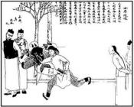
考情分析 | 核心概念 | 知识梳理 | 重点突破 | 考点突破
█ 考向六 列强侵华背景下的社会变迁
27.(2024 湖南高考)下图为 1912 年刊登在《时报附刊之画报》上的一则留声机广告，配文为“世界进步——留声器授课”。这反映出( )
A ．西方商品挤占国货市场
B ．西方文化入侵方式更加隐蔽
C ．商业营销迎合启蒙需求
D ．新型授课手段广受大众欢迎
28.下图为光绪三十四年《日新画报》刊登的画作，画中有“大姑娘拿着风筝来回奔跑，实在不好看。但分人家有点规矩，绝不能让姑娘在满街上疯跑啊！咳！此事不但因女学堂不甚发达，而于警务亦有妨害（其害乃电线电灯等类），岂不是无形的危险吗”等字样。此画反映 ( )
A ． 近代男子传统服饰的变革
B ． 女子普遍走出家庭步入社会
C ． 西方文明成果已经传入中国
D ． 新文化运动批判旧礼教和旧道德
D
C
社会生活
列强入侵的同时客观上传入了新的生活方式，推动近现代生活的变迁

Slide 64
考情分析 | 核心概念 | 知识梳理 | 重点突破 | 考点突破
近代中国社会生活变迁的表现
社会习俗 | 用阳历，剪发辫、易服饰、禁缠足、改称呼等等
商业经营 | ①1865年，英国在香港开办汇丰银行。②1897 年，盛宣怀在上海创办中国通商银行。③1870年代轮船招商局和开平矿务局发行股票。④出现最早专营股票的证券机构——上海平准股票公司。⑤1900年，香港成立先施百货公司
城市化 | 主要集中在经济相对发达的城市，尤其是通商口岸。上海为例，1864 年煤气公司成立，此后，自来水、电力、公路、电报、电话等事业发展起来；城市基础设施建设水平有限，且不平衡
交通 | ①1881年，唐胥铁路是中国人在自己国土上修建的第一条实用铁路。②1909年，京张铁路是中国人自行设计和施工的第一条铁路干线。③铁路主要掌握在列强手中。④19世纪 60年代中期，“黄鹄号”揭开了中国近代造船工业的序幕。⑤1872 年轮船招商局成为中国近代航运史上的里程碑
西医 | 明末清初传入，影响有限。鸦片战争后，迅速传播。 主要表现有：①西式医院的建立，引进了一些先进技术。②西医院校建立，培养了西医人才。③引入西方公共卫生措施

Slide 65
考情分析 | 核心概念 | 知识梳理 | 重点突破 | 考点突破
近代中国社会生活变迁的表现
教育 | ①留学教育：洋务运动时期和新文化运动时期。②京师大学堂：戊戌维新运动期间建立，1912年更名为“北京大学”，中国教育近代化的标志，新文化运动期间成为“阵地”和重镇。③清华学堂：1911年创建，1912年更名为“清华学校”，1928年组建为国立清华大学
图书馆、博物馆 | ①京师图书馆：1909年始筹，1916年，国家图书馆的职能开始体现，新中国成立后改名为“北京图书馆”，1998 年改称“国家图书馆”。 ②南通博物苑：1905年，张謇，国人自建的第一个公共博物馆。 ③国立历史博物馆：1926年建，后改名为“国立北京历史博物馆”、中国历史博物馆。 ④故宫博物院：1925年成立，中国最大的古代艺术博物馆

Slide 66
考情分析 | 核心概念 | 知识梳理 | 重点突破 | 考点突破
全面认识近代中国社会生活变迁
原因 | 西方强势文化的侵入和推动；社会经济发展； 科技的进步和思想观念的解放；国内政治的变动。
特征 | 从过程看：经历了从被动接受到主动学习的过程； 从动力看：随着中国民主化进程的发展不断加深； 从程度看：存在不平衡，城市变化大于农村，沿海变化快于内地； 从地域看：由通商口岸、沿海城市向内地推进； 从实质看：是东西方文化碰撞，中西合璧，新旧并存，两半烙印
影响 | 由传统走向现代、由农业文明走向工业文明： 经济——推动了工业化进程； 政治——反专制，促民主; 思想——冲击专制束缚，顺应时代潮流。

Slide 67
考情分析 | 核心概念 | 知识梳理 | 重点突破 | 考点突破
从唯物史观角度,认识列强侵略对近代中国社会的影响
政治层面，列强侵华改变中国社会性质，从而改变中国革命性质和革命任务，中国进入反帝反封的旧民主主义革命阶段；为了救亡图存，开始逐渐学习西方的政治制度。
经济上，外国资本主义入侵，自然经济开始解体，机器生产出现并扩展，生产方式巨变，洋务运动开展，开启中国近代化进程，改变了中国经济结构，也推动政府经济政策的转变；同时，中国被卷入资本主义世界市场，与世界联系愈发紧密。
思想上，由天朝上国、妄自尊大思想逐渐向近代民族主义转变，夷夏观、本末观逐渐发生变化，儒家思想受到愈发严重的冲击，西方思想得到越来越多学者的重视和传播。
外交上，中国被迫转向开放，闭关自守政策破产，理藩外交和朝贡贸易体制逐渐破产，不平等条约体系逐渐形成，在内外交困下，中国由游离在国际外交体制外，到逐渐与国际外交体系接轨，开始艰难的近代化进程。
社会生活上，列强入侵的同时客观上传入了新的生活方式，推动近现代生活的变迁
Notes:
一、从社会转型角度谈谈你对列强侵华的认识。
列强侵华给中华带来双重影响，其一就是列强把西方技术带到中国，对中国旧制度、旧观念造成前所未有的冲击，同时也促进自然经济的解体，为民族资本主义的发展创造条件，推动西方思想文化在中国的传播，客观上促进了中国的近代化进程。
政治层面，列强侵华改变中国社会性质，从而改变中国革命性质和革命任务，中国进入反帝反封的旧民主主义革命阶段；为了救亡图存，开始逐渐学习西方的政治制度。
经济上，外国资本主义入侵，自然经济开始解体，机器生产出现并扩展，生产方式巨变，洋务运动开展，开启中国近代化进程，改变了中国经济结构，也推动政府经济政策的转变；同时，中国被卷入资本主义世界市场，与世界联系愈发紧密。
思想上，由天朝上国、妄自尊大思想逐渐向近代民族主义转变，夷夏观、本末观逐渐发生变化，儒家思想受到愈发严重的冲击，西方思想得到越来越多学者的重视和传播。
外交上，中国被迫转向开放，闭关自守政策破产，理藩外交和朝贡贸易体制逐渐破产，不平等条约体系逐渐形成，在内外交困下，中国由游离在国际外交体制外，到逐渐与国际外交体系接轨，开始艰难的近代化进程。

Slide 68
考情分析 | 核心概念 | 知识梳理 | 重点突破 | 考点突破
（2023·湖南高考·18）阅读材料，完成下列要求。（16 分）
材料 1919年12月，实业家穆藕初创办的上海厚生纱厂准备添雇工人千余名，其中50名女工计划在湖南招 募。1920年1月，纱厂在湖南《大公报》等处刊登招工简章。与长沙同工种工人相比，该厂提供的待遇更为优厚，截止日未到，便有一百余人报名，最后64 人成行。
招工简章引起湖南知识分子高度关注。他们在报上质问，为什么从上海跑到长沙来招募女工？女工每日须工作 12 小时，最后能剩下多少自由支配的时间？ 日夜轮班怎么可能不损害身体健康？ 以上海的物价， 每月8 元工资怎么够用？他们还认为，女工入厂要家长署名加铺保，三年契约，统统等于漠视自由人权。
对上述质疑，穆藕初刊文表示，厚生纱厂给湖南女工的工资中规中矩，对其工作环境已尽最大努力加 以改善。他批评湖南知识分子不知道中西发展水平的巨大差距，不了解当下中国工人的教育程度、工作能力、职业道德尚弱于西方，不明白中国大多数社会阶层的生活水平还不及工人等。他讥讽这些知识分子以 “泰西之糟粕”来拯救中国等于“自杀主义”。
穆藕初的回应引发了沪湘知识分子新一轮批评。他们借助“劳动主义”“劳工神圣”与社会主义学说， 批评资本家群体是“掠夺者”“剥削者”，并警告他们，如果固守“资本掠夺”，“那小的就是同盟罢工 和怠业，厉害一点就是俄国的榜样来了”。
在这场激烈的论争中，湖南女工近乎置身事外。妇女界代表张默君参观厚生纱厂后，称女工们“起居 饮食，虽不如居家之适然，视彼江北苦工破屋不蔽风雨，薄粥不充饥肠者，固胜一筹矣”。
——改编自李国芳《一九二 O年初上海厚生纱厂招募湖南女工争议》
根据材料，结合所学知识，对上海厚生纱厂招募湖南女工一事引发的争议进行评析。（要求：史实准 确，符合逻辑，表述清晰。）（ 16 分）

